Slide 1
Funktionale programmierung mit Vavr und Resilience4j
Robert Winkler

Slide 2

Über mich
Software Architekt
Deutsche Telekom – Connected Home (Qivicon)
Ersteller von Swagger2Markup und Resilience4j
Vavr- Contributor
Twitter: @rbrtwnklr
GitHub: RobWin

Slide 3
WAS macht Funktionale programmierung aus?
Funktionen sind “first-class citizen”
Funktionen können Variable zugewiesen werden
Komposition von Funktionen
Funktionen höherer Ordnung
Funktionen können als Parameter übergeben werden
Funktionen können als Resultat zurückgegeben werden
Funktionen ohne Seiteneffekte (Referentielle Transparenz)
Persistente (unveränderliche) Datenstrukturen
Algebraische Datentypen (Summen- und Produkt-Typen)

Slide 4
Komposition von FUNKTIONEN
Funktionen können miteinander verkettet werden
Durch Anwendung einer Funktion auf dem Ergebnis einer anderen Funktion entsteht eine neue Funktion.
Die Funktionen f: X → Y und g: Y → Z können zu einer Funktion h: g(f(x)) verkettet werden mit h: X → Z.
Input Wert
Funktion
Ergebnis
X
Y
Z
f(x)
g(x)
andThen()
X
Z
g(f(x))

Slide 5
Komposition von FUNKTIONEN
Function1<Integer, Integer> plusOne = a -> a + 1; Function1<Integer, Integer> multiplyByTwo = a -> a * 2; Function1<Integer, Integer> plusOneAndMultiplyBy2 = plusOne.andThen(multiplyByTwo); then(plusOneAndMultiplyBy2.apply(2))
.isEqualTo(6);

Slide 6
Was sind FUNKTIONEN höherer ORDNUNG?
Funktionen können als Parameter übergeben
Funktionen können als Resultat zurückgegeben werden
Trennung der Zuständigkeiten (Separation of Concerns)
Patterns: Execute-Around, Deferred Execution, Decorator, Strategy, Template Method
Funktionen
Funktion höherer Ordnung
Geschäftslogik
Geschäftslogik mit Fehlerbehandlung und Fallback
Fehlerbehandlung
withRecovery()
Fallback

Slide 7
Was sind FUNKTIONEN höherer ORDNUNG?
private <T, R> Function1<T, R> withRecovery( CheckedFunction1<T, R> function, Consumer<Throwable> exceptionHandler, Function1<T, R> recoveryFunction) { return (T t) -> { try { return function.apply(t); } catch (Throwable ex) { exceptionHandler.accept(ex); return recoveryFunction.apply(t); } }; }

Slide 8
Was sind FUNKTIONEN höherer ORDNUNG?
Function1<String, String> funcWithRecovery = withRecovery( (input) -> service.sayHelloWorld(input), ex -> logException(ex), (input) -> "Hallo an " + input);
String result = funcWithRecovery.apply("JUG Darmstadt")

Slide 9
Was sind FUNKTIONEN höherer ORDNUNG?
VAVR hat die Recovery-Funktion mit eingebaut
CheckedFunction1<String, String> function =
(String input) -> service.sayHelloWorld(input); Function1<String, String> funcWithRecovery = function.recover(ex -> { logException(ex); return (input) -> "Hallo an " + input; });
String result = funcWithRecovery.apply("JUG Darmstadt");

Slide 10
WAS ist Referentielle Transparenz?
Der Aufruf einer Funktion mit den selben Parametern liefert stets dasselbe Ergebnis, ist also unabhängig vom Kontext
Funktionen ohne Seiteneffekten
sind leichter zu testen
können mit anderen Funktionen kombiniert werden
Klasse A
Instanzvariable
Wirft eine Fehlermeldung
Modifziert/liest
X
Y
Z
Funktion A
Funktion B
Control Flow

Slide 11

(PURE) Funktionen ohne Seiteneffekte
Potentielle Eingabe:
Parameter
Instanzvariablen
Globale Variablen
Potentielle Ausgabe:
Rückgabewert
Instanzvariablen
Global Variablen
Exception
Veränderliche Parameter
Potentielle Eingabe:
Unveränderliche Parameter
Potentielle Ausgabe:
Unveränderlicher Rückgabewert

Slide 12
FUNKTIONALE Fehlerbehandlung
Ein Wert kann in einen Kontext eingepackt werden
Wenn man eine Funktion auf dem eingepackten Wert anwendet, kann sie abhängig vom Kontext ein unterschiedliches Ergebnis haben
Wert und Kontext (Monad)
7
-2
5
Input Werte
+3
8, 2
5
divide
4
map
7
flatMap
Try (Either)
4
Failure (Left)
Sucess (Right)

Slide 13
FUNKTIONALE Fehlerbehandlung
8, 2
divide
4
map
7
recover
7
+3
8
Success
8, 0
map
recover
8
divide
public Try<Integer> divide(int dividend, int divisor) { return Try.of(() -> dividend / divisor) .map(quotient -> quotient + 3) .recoverWith(ex -> Try.success(dividend)); }
int result = divide(8,2).get();

Slide 14
Funktion mit Seiteneffekten
Funktion hat keinen Rückgabewert
Eine Instanzvariable wird modifiziert
Die Fehlermeldung ist Teil des Kontrollflusses, aber nicht Teil der Signatur
List<User> users = new ArrayList<>(); public void addUser(User user){
// Wirft eine Exception, wenn der User ein Hacker ist.
if(user.getName().equals("Hack0r")){ throw new InvalidNameException(); }
// Ändert eine Instanzvariable users.add(user); }

Slide 15
FUNKTION ohne SEITENEFFEKT
Mögliche Validierungsfehler werden in der Signatur explizit gemacht
Either<ValidationError, List<User>> addUser(List<User> users, User user) { Validation<ValidationError, User> validation = validate(user); return validation .map(users::prepend) .toEither(); } Validation<ValidationError, User> validate(User user) { if(user.getName().equals("Hack0r")){ return Validation.invalid(new InvalidNameError()); } return Validation.valid(user); }

Slide 16
Imperativ vs funktional: Seperation of CONCERNS
List<String> errors = new ArrayList<>(); int errorCount = 0; FileReader fr = new FileReader(fileName); BufferedReader br = new BufferedReader(fr); String line = br.readLine(); while (errorCount < 40 && line != null){ if(line.startsWith("ERROR")){ errors.add(line); errorCount++; } line = br.readLine(); }
List<String> errors = Files.lines(Paths.get(fileName)) .filter(l -> l.startsWith("ERROR")) .limit(40)
.collect(toList());

Slide 17
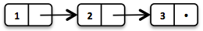
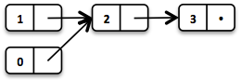
Was sind persistente Datenstrukturen?
Liefert bei einer Änderung eine veränderte Kopie von sich selbst zurück liefert und behält ihren vorherigen Zustand
Keine Seiteneffekte möglich
Datenstrukturen können sich im Speicher vorgehaltene Werte teilen
Speicherplatz-Effizienz
List<Integer> list1 = List.of(1, 2, 3); List<Integer> list2 = list1.replace(1,0);

Slide 18
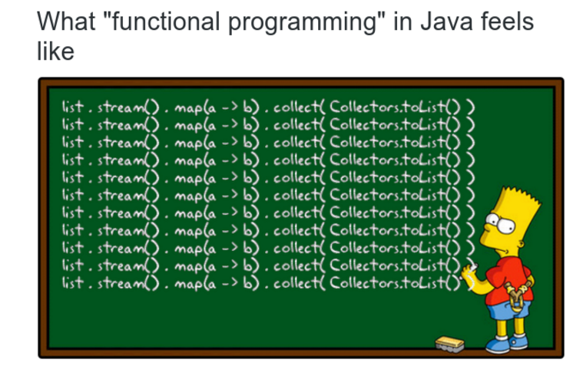
Funktionale PROGRAMMIERUNG mit JAVA 8
Java Collections API voll mit Seiteneffekten
add(), remove(), clear()
Nur drei neue Datenstrukturen (Optional, Stream, CompletableFuture)
Nur funktionale Schnittstellen mit bis zu zwei Parametern (Function, BiFunction, …)
Umständliche Collection-API: list.stream().map(...).collect(toList())

Slide 19



JAVASLANG IST nun VAVR

Slide 20
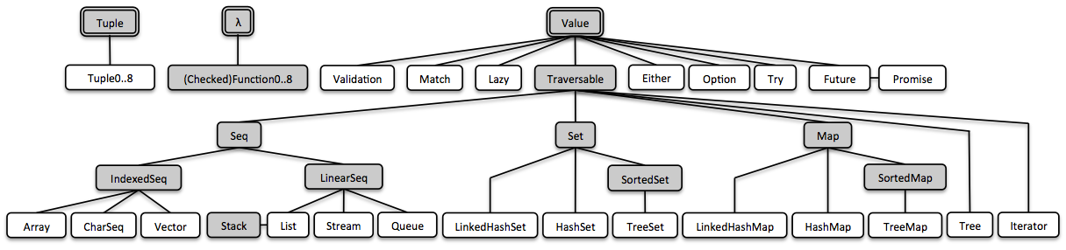
Was ist VAVR?
Eine Bibliothek die persistente Datenstrukturen und algebraische Datentypen für Java8 bereitstellt
Orientiert sich bei der Namensgebung an Scala

Slide 21
VAVR: persistente Datenstrukturen
Die Datenstrukturen können beliebig konvertiert werden
// stream() und collect(…) sind nicht notwendig
List<String> filterOranges(List<String> fruits){ return fruits
.map(String::toUpperCase) .filter(fruit -> fruit.equals("ORANGE")); }
List<String> fruits = List.of("orange", "apple", "lemon"); java.util.List<String> oranges = filterOranges(fruits).toJavaList();
java.util.List<String> fruits = Arrays
.asList("orange", "apple", "lemon"); List<String> oranges = filterOranges(List.ofAll(fruits));

Slide 22
VAVR: persistente Datenstrukturen
// Java9 Factory Methode zur Initialisierung
Map<String, MonetaryAmount> prices = HashMap.of( "orange", Money.of(2, "EUR"), "apple", Money.of(1.50, "EUR"), "lemon", Money.of(1, "EUR"));
// Option ist in die API integriert Option<MonetaryAmount> peachPrice = prices.get("peach"); Map<String, MonetaryAmount> doubledPrices = prices
.mapValues(price -> price.multiply(2)); MonetaryAmount price = List.of("orange", "orange", "apple") .map(doubledPrices) .reduce(MonetaryAmount::add);
then(price).isEqualTo(Money.of(11, "EUR"));

Slide 23
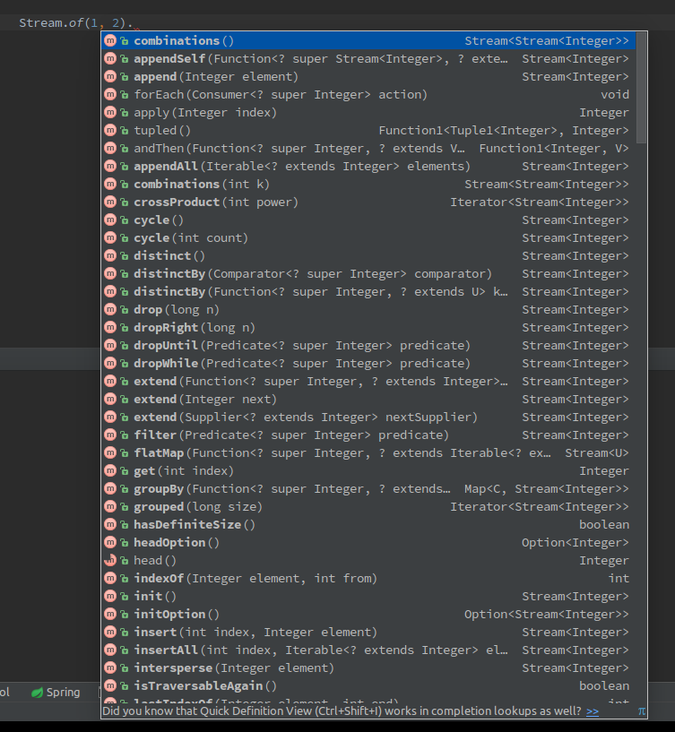

VAVR: persistente Datenstrukturen
OMG!

Slide 24
VAVR: Algebraische Datentypen
Produkttypen: Enthalten in der Regel mehrere Werte, die Felder heißen
Tuple0…8
Summen- oder Variantentypen: Für jeden Typ gibt es nur eine fixe Anzahl an Varianten
Try (Sucess, Failure)
Either (Left, Right)
Option (Some, None)

Slide 25
VAVR: TUPLES
Es gibt Tuple mit bis zu 8 Feldern
Tuples sind praktisch, wenn eine Funktion mehr als einen Rückgabewert hat
// = (Java, 8) Tuple2<String, Integer> java8 = Tuple.of("Java", 8);
// = (vavr, 1) Tuple2<String, Integer> vavr1 = java8.map( s -> s.substring(2) + "vr", i -> i / 8); String vavr = vavr1._1; int one = vavr1._2;

Slide 26
VAVR: Try
Repräsentiert eine Berechnung, die entweder erfolgreich durchgeführt (Success) oder mit einem Fehler beendet wurde (Failure)
// Service Interface mit Checked exception interface HelloWorldService { String sayHelloWorld(String name) throws BusinessException; }
String result = Try.of(() -> service.sayHelloWorld(„JUG Darmstadt")) .map(value -> value + " und allen andere JUGs")
.onFailure(throwable -> LOG.warn("Handled exception", throwable))
.recover(BusinessException.class, throwable -> "Ich muss weg!") .getOrElse(() -> "Ich muss auch weg")
interface HelloWorldService { Try<String> sayHelloWorld(String name); }

Slide 27
VAVR: EITHER
Repräsentiert einen Wert aus zwei möglichen Typen
Eignet sich als entweder-oder Rückgabewert (Right oder Left)
Kann auch als Alternative für Option und Try verwendet werden
Right vergleichbar mit Some oder Success
Left vergleichbar mit None oder Failure
Either<Exception, String> either = Either.right("Hello world"); String result = either .map(String::toUpperCase) .get();
then(result).isEqualTo("HELLO WORLD");
Try<String> toTry = either.toTry(); Option<String> toOption = either.toOption();

Slide 28
VAVR: Option
Repräsentiert einen optionalen Wert (Some oder None)
Hat mehr Operatoren als Java 8‘s Optional und ist serialisierbar
Kann in andere Datentypen wie Try oder Either konvertiert werden
String helloWorld = Option.of("Hello") .map(value -> value + " world") .peek(value -> LOG.debug("Value: {}", value)) .getOrElse(() -> "Ich muss weg!");

Slide 29
VAVR: Lazy
Repräsentiert einen Wert, der unter Umständen noch nicht berechnet wurde
Die Berechnung ist thread-safe
Kann man mit einem Supplier vergleichen, hat aber einen wesentlichen Unterschied: Der berechnete Wert wird gecached
Lazy<Double> lazy = Lazy.of(Math::random); lazy.isEvaluated(); // = false lazy.get(); // = 0.123 (random generated) lazy.isEvaluated(); // = true lazy.get(); // = 0.123 (cached)

Slide 30
VAVR: Functions - Currying
Erlaubt die partielle Anwendung einer Funktion durch das Umwandeln einer Funktion mit N Argumenten in eine modifizierte Funktion mit N-1 Argumenten
Eine Funktion mit zwei Argumenten f: A1 x A2 → B wird in eine modifizierte Funktion mit einem Argument f’: A1 → (A2 → B) umgewandelt
Das Festsetzen von einem oder mehreren Parametern erfolgt von links nach rechts
Function2<Integer, Integer, Integer> sum = (a, b) -> a + b; // Parameter a wird mit 2 festgesetzt Function1<Integer, Integer> add2 = sum.curried().apply(2); then(add2.apply(4)).isEqualTo(6);

Slide 31
VAVR: Functions - Memoization
Ermöglicht, dass eine Methode nur beim ersten Aufruf ausgeführt wird und bei weiteren Aufrufen der gespeicherte Wert zurückgeliefert wird
Function0<Double> cachedRandom = Function0.of(Math::random).memoized(); double randomValue1 = cachedRandom.apply(); double randomValue2 = cachedRandom.apply(); then(randomValue1).isEqualTo(randomValue2);

Slide 32
VAVR: Functions - Lifting
Ermöglicht eine partielle Funktion in eine totale Funktion umzuwandeln, die den Datentyp Option zurück gibt.
Eine partielle Funktion von X nach Y ist eine Funktion f: X' → Y, wobei X' eine Teilmenge von X ist
Eine partielle Funktion funktioniert nur für einen Teil der Eingabewerte korrekt und wirft bei einer ungültigen Eingabe einen Fehler
Function2<Integer, Integer, Integer> divide = (a, b) -> a / b; Function2<Integer, Integer, Option<Integer>> safeDivide = Function2.lift(divide); Option<Integer> result1 = safeDivide.apply(4, 0);
then(result11).isEqualTo(Option.none());
Option<Integer> result2 = safeDivide.apply(4, 2);
then(result2).isEqualTo(Option.some(2));

Slide 33
VAVR: PATTERN MATCHING
Pattern Matching erlaubt einen Wert gegen Patterns zu prüfen
Mächtige Alternative zu Java‘s Switch statement
$() - Wildcard pattern
$(value) - Equals pattern
$(predicate) - Conditional pattern
public String patternMatching(Integer i){ return Match(i).of( Case($(1), () -> "1"), Case($(isIn(2, 3)), () -> "2 oder 3"), Case($(anyOf(is(4), noneOf(is(5), is(6)))),
() -> "4 oder weder (5 oder 6)"),
Case($(instanceOf(Number.class)), „Ist eine Zahl"), Case($(), () -> "?")); }

Slide 34
VAVR: PATTERN MATCHING
VAVR ermöglicht das destrukturieren von Objekten
User user = new User("Hack0r", "Id01");
Validation<ValidationError, String> validateUser(User user) { if(user != null && user.getName().equals("Hack0r")){ return Validation.invalid(new InvalidNameError(user.getId())); } return Validation.valid(user.getId); }
Validation<ValidationError, String> result = Match(user).of( Case($User($("Hack0r"), $()), (name, id) ->
Validation.invalid(new InvalidNameError(id))), Case($(), () -> Validation.valid(user.getId())));

Slide 35
VAVR: PATTERN MATCHING
Annotation Prozessor um Destructor zu generieren
@Patterns public interface Destructor { @Unapply static Tuple2<String, String> User(User user) { return Tuple.of(user.getName(), user.getId()); } }

Slide 36

Was ist Resilience4j?
Eine leichtgewichtige Fehlertoleranz-Bibliothek, die von Netflix Hystrix inspiriert wurde, aber speziell für funktionale Programmierung konzipiert ist
Stellt Funktionen höherer Ordnung bereit, mit denen funktionale Schnittstellen, Lambda Ausdrücke und Methoden-Referenzen um Funktionalität erweitert werden können
CircuitBreaker: Schützt Funktionen mit einer „Sicherung“
RateLimiter: Limitiert die Rate von Funktionsaufrufen
Retry: Wiederholt fehlgeschlagene Funktionsaufrufe automatisch
BulkHead: Limitiert die Anzahl gleichzeitiger Funktionsaufrufe
Cache: Speichert Funktionsergebnisse in einem JCache Provider
Timer: Misst Metriken von Funktionsaufrufen
TimeLimiter: Limitiert die Laufzeit von Funktionen

Slide 37
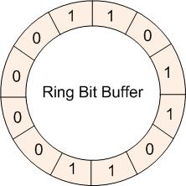
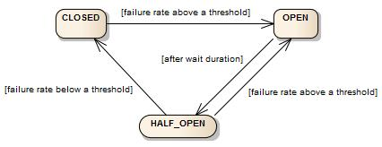
Resilience4j: CIRCUITBREAKER
1000 Aufrufe
Eine Zustandsmaschine mit drei Zuständen: CLOSED, OPEN, HALF_OPEN
Konfigurierbarer Schwellwert für die Fehlerrate
Erlaubt eine konfigurierbare Anzahl von Testaufrufen im HALF_OPEN Zustand
Speichert den Status von Funktionsaufrufen in zwei Bit Ring Buffer
Array mit 16 long (64-bit) Werten kann den Status von 1024 Aufrufen speichern
Kein rollendes Zeitfenster
Fehlerrate 50%
CircuitBreakerOpenException
10 Aufrufe

Slide 38
Resilience4j: CIRCUITBREAKER
CircuitBreakerConfig circuitBreakerConfig = CircuitBreakerConfig.custom() .failureRateThreshold(50) .waitDurationInOpenState(Duration.ofSeconds(5)) .recordFailure(throwable -> Match(throwable).of( Case($(instanceOf(IOException.class)), true), Case($(instanceOf(WebApplicationException.class)), ex -> ex.getResponse().getStatus() == INTERNAL_SERVER_ERROR), Case($(), false))) .build();
CircuitBreaker circuitBreaker = CircuitBreaker.of(„backendName", circuitBreakerConfig); Callable<String> decoratedSupplier = CircuitBreaker.decorateCallable(circuitBreaker, () -> service.sayHelloWorld("Robert"));
String result = Try.ofCallable(decoratedSupplier) .getOrElse("Ich muss weg!");

Slide 39
Resilience4j: FUNKTION höherer ORDNUNG
static <T> Callable<T> decorateCallable(CircuitBreaker circuitBreaker, Callable<T> callable){ return () -> { CircuitBreakerUtils.isCallPermitted(circuitBreaker); try { T returnValue = callable.call(); circuitBreaker.onSuccess(); return returnValue; } catch (Throwable throwable) { circuitBreaker.onError(throwable); throw throwable; } }; }

Slide 40
Resilience4j: CIRCUITBREAKER METRICS
Misst Metriken für ein Monitoring
Metriken können mit Hilfe von Dropwizard Metrics oder Prometheus exportiert werden
CircuitBreakerRegistry registry = CircuitBreakerRegistry.ofDefaults(); CircuitBreaker cb1 = registry.circuitBreaker(„name1");
CircuitBreaker cb2 = registry.circuitBreaker(„name2"); CircuitBreaker.Metrics metrics = cb1.getMetrics(); float failureRate = metrics.getFailureRate(); int bufferedCalls = metrics.getNumberOfBufferedCalls(); int failedCalls = metrics.getNumberOfFailedCalls(); int successfulCalls = metrics.getNumberOfSuccessfulCalls(); long notPermittedCalls = metrics.getNumberOfNotPermittedCalls(); MetricRegistry metricRegistry = new MetricRegistry(); metricRegistry .registerAll(CircuitBreakerMetrics.ofCircuitBreakerRegistry(registry));

Slide 41
Resilience4j: CIRCUITBREAKER EVENTS
// Event handler
circuitBreaker.getEventPublisher() .onSuccess(event -> LOG.debug(…)) .onError(event -> LOG.warn(…)) .onStateTransition(event -> LOG.info(…);
// Reactive stream RxJava2Adapter.toFlowable(circuitBreaker.getEventPublisher()) .filter(event -> event.getEventType() == Type.ERROR) .cast(CircuitBreakerOnErrorEvent.class) .subscribe(event -> LOG.warn(…));
// Circular Buffer
CircularEventConsumer<CircuitBreakerEvent> ringBuffer = new CircularEventConsumer<>(10); circuitBreaker.getEventPublisher().onEvent(ringBuffer); List<CircuitBreakerEvent> bufferedEvents = ringBuffer.getBufferedEvents();

Slide 42
Resilience4j: CIRCUITBREAKER RXjava2
Es gibt RxJava2 Operatoren für Observable, Flowable und Single
CircuitBreaker
RateLimiter
Retry
public Observable<String> methodWhichReturnsAnObservable() { return service.methodWhichReturnsAnObservable() .timeout(1, TimeUnit.SECONDS) .lift(CircuitBreakerOperator.of(circuitBreaker)); }

Slide 43
Resilience4j: RETRY
Wiederholt fehlgeschlagene Aufrufe und erhöht die Wartezeit zwischen Aufrufen exponentiell
RetryConfig config = RetryConfig.custom() .maxAttempts(3) .waitDuration(Duration.ofMillis(100))
.intervalFunction(IntervalFunction.ofExponentialBackoff()) .retryOnException(throwable -> API.Match(throwable).of( Case($(instanceOf(IOException.class)), true), Case($(), false))) .build(); Retry retry = Retry.of("backendName", config); Callable<String> decoratedCallable = CircuitBreaker .decorateCallable(circuitBreaker, () -> service.sayHelloWorld("Robert"));
decoratedCallable = Retry.decorateCallable(retry, decoratedCallable);
String result = Try.ofCallable(decorateCallable) .getOrElse("Ich muss weg!");

Slide 44
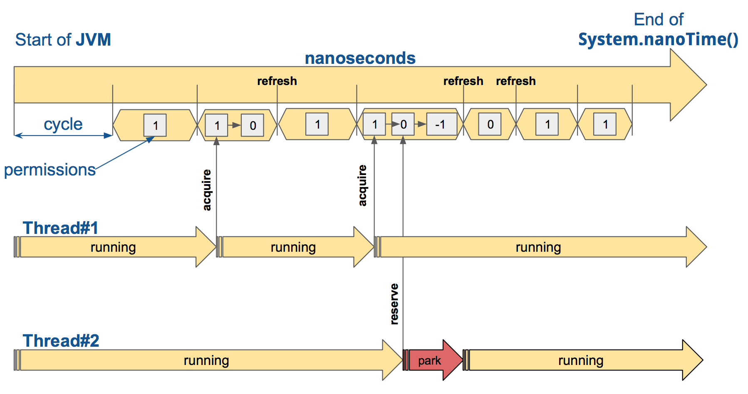
Resilience4j: Ratelimiter
Limitiert die Rate von Funktionsaufrufen
Die Zeit wird in Zyklen eingeteilt. Jeder Zyklus hat eine konfigurierbare Dauer.
Jeder Zyklus erlaubt eine konfigurierbare Anzahl von Funktionsaufrufen

Slide 45
Resilience4j: Ratelimiter
Erlaubt 1 Funktionsaufruf pro Sekunde
RateLimiterConfig config = RateLimiterConfig.custom() .timeoutDuration(Duration.ofMillis(100)) .limitRefreshPeriod(Duration.ofSeconds(1)) .limitForPeriod(1) .build(); RateLimiter rateLimiter = RateLimiter.of("backendName", config); Callable<String> decorateCallable = RateLimiter .decorateCallable(rateLimiter, () -> service.sayHelloWorld("Robert")); Try<String> firstTry = Try.ofCallable(decorateCallable); then(firstTry.isSuccess()).isTrue();
Try<String> secondTry = Try.ofCallable(decorateCallable); then(secondTry.isFailure()).isTrue(); then(secondTry.getCause()).isInstanceOf(RequestNotPermitted.class);

Slide 46
Resilience4j: BULKHEAD
Limitiert die Anzahl gleichzeitiger Funktionsaufrufe
Ermöglicht, dass Funktionsaufrufe entweder warten oder mit einem Fehler abbrechen
BulkheadConfig config = BulkheadConfig.custom() .maxWaitTime(1000) .maxConcurrentCalls(10) .build(); Bulkhead bulkhead = Bulkhead.of("bar", config); Callable<String> decoratedCallable = Bulkhead .decorateCallable(bulkhead, () -> service.sayHelloWorld("Robert")); Try<String> firstTry = Try.ofCallable(decoratedCallable); Try<String> secondTry = Try.ofCallable(decoratedCallable); then(secondTry.getCause()).isInstanceOf(BulkheadFullException.class);

Slide 47
Resilience4j: TIMER
Integration mit Dropwizard Metrics
Misst Metriken wie
Anzahl erfolgreicher und fehlgeschlagener Aufrufe
Antwortzeit und Aufrufrate
MetricRegistry metricRegistry = new MetricRegistry(); Timer timer = Timer.ofMetricRegistry("backend", metricRegistry);
Callable<String> decorateCallable = Timer .decorateCallable(timer, () -> service.sayHelloWorld("Robert")); Timer.Metrics metrics = timer.getMetrics(); long totalCalls = metrics.getNumberOfTotalCalls(); long successfulCalls = metrics.getNumberOfSuccessfulCalls(); long failedCalls = metrics.getNumberOfFailedCalls(); double meanRate = metrics.getMeanRate(); double responseTimePercentile = metrics.getSnapshot().get95thPercentile();

Slide 48
Resilience4j: Cache
Verwendet JCache
Misst Metriken wie
Anzahl Cache hits
Anzahl Cache misses
javax.cache.Cache<String, String> cacheInstance = Caching.getCache("cacheName", String.class, String.class); Cache<String, String> cacheContext = Cache.of(cacheInstance); Function<String, String> cachedFunction = Cache.decorateCallable(cacheContext,
() -> service.sayHelloWorld("Robert")); String value = cachedFunction.apply("testKey");

Slide 49
Resilience4j: Spring Boot
Spring Boot Starter
Konfiguration mittels Spring Boot Config-Datei
Annotationen für CircuitBreaker und RateLimiter
Neue HealthIndicator für CircuitBreaker und RateLimiter
Events werden über ein neuen Actuator Endpoints veröffentlicht
Metriken werden über den Actuator Metrics veröffentlicht
@CircuitBreaker(backend = "backendA") @Component(value = "backendAConnector") public class BackendAConnector implements Connector { ... }

Slide 50
Resilience4j: Spring Boot – CONFIGURATION
resilience4j.circuitbreaker: backends: backendA: ringBufferSizeInClosedState: 5 ringBufferSizeInHalfOpenState: 3 waitInterval: 5000 failureRateThreshold: 50 eventConsumerBufferSize: 10 backendB: ringBufferSizeInClosedState: 10 ringBufferSizeInHalfOpenState: 5 waitInterval: 5000 failureRateThreshold: 50 eventConsumerBufferSize: 10

Slide 51
Resilience4j: Spring Boot – Health
{ "status": "UP", "backendA": { "status": "DOWN", "failureRate": "60.0%", "failureRateThreshold": "50.0%", "maxBufferedCalls": 5, "bufferedCalls": 5, "failedCalls": 3, "notPermittedCalls": 0 }, "backendB": { "status": "UP", "failureRate": "0.0%", "failureRateThreshold": "50.0%", "maxBufferedCalls": 10, "bufferedCalls": 10, "failedCalls": 0, "notPermittedCalls": 0 } }

Slide 52
Resilience4j: Spring Boot – METRIKEN
{ "resilience4j.circuitbreaker.backendA.successful": 2, "resilience4j.circuitbreaker.backendA.failed": 3, "resilience4j.circuitbreaker.backendA.buffered": 5, "resilience4j.circuitbreaker.backendA.buffered_max": 5, "resilience4j.circuitbreaker.backendA.not_permitted": 7, "resilience4j.circuitbreaker.backendB.successful": 0, "resilience4j.circuitbreaker.backendB.failed": 0, "resilience4j.circuitbreaker.backendB.buffered": 0, "resilience4j.circuitbreaker.backendB.buffered_max": 10, "resilience4j.circuitbreaker.backendB.not_permitted": 0 }

Slide 53
Resilience4j: Spring Boot – EVENTS
{ "circuitBreakerEvents":[ { "circuitBreakerName": "backendA", "type": "SUCCESS", "creationTime": "2017-01-10T15:39:20.518+01:00[Europe/Berlin]", "durationInMs": 10 }, { "circuitBreakerName": "backendB", "type": "ERROR", "creationTime": "2017-01-10T15:41:31.159+01:00[Europe/Berlin]", "errorMessage": "org.springframework.web.client.HttpServerErrorException: 500 This is a remote exception", "durationInMs": 100 } ] }

Slide 54

FRAGEN?

